Slide 1
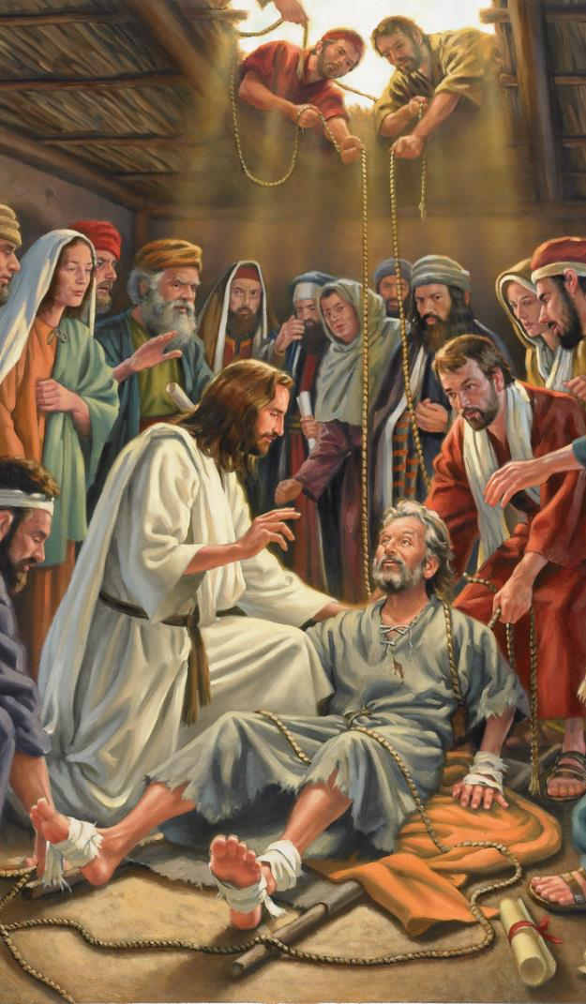
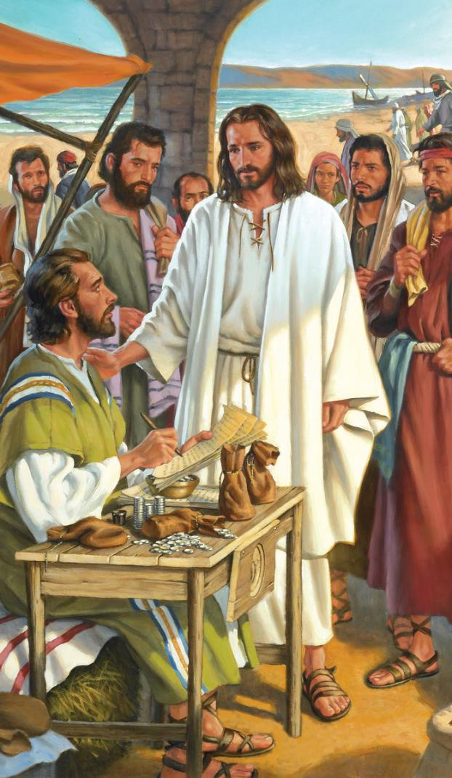
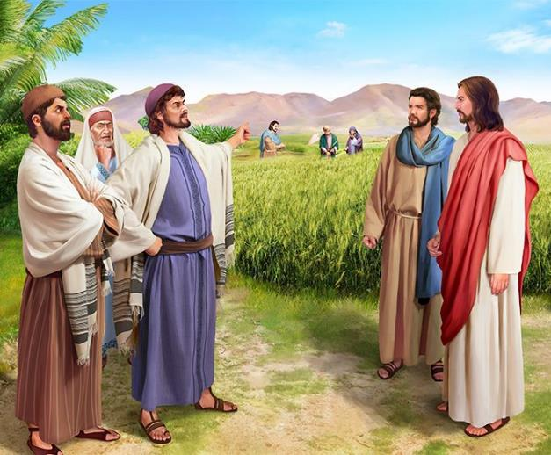
KONTROWERSJE
Lekcja 3 na 20. lipca 2024

Slide 2
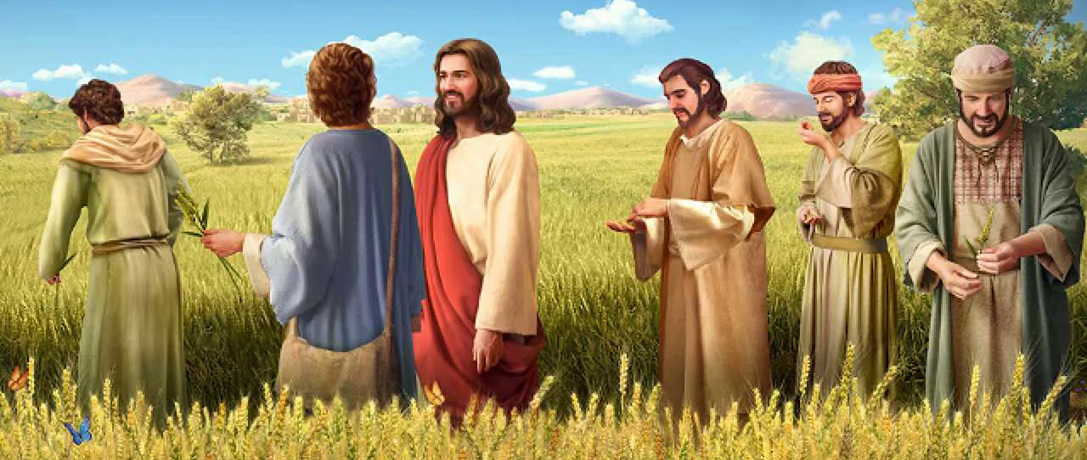
„Ponadto rzekł im: Sabat jest ustanowiony dla człowieka, a nie człowiek dla sabatu. Tak więc Syn Człowieczy jest Panem również i sabatu” (Marek 2,27-28)

Slide 3
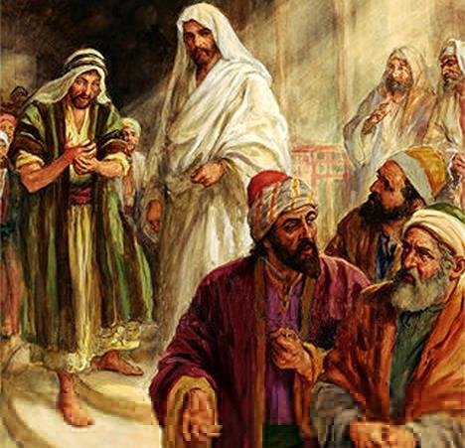
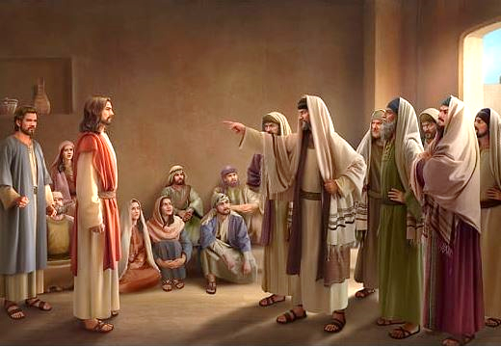
Zachowanie Jezusa, jego sposób głoszenia, a nawet jego uzdrowienia, weszły w bezpośredni konflikt z tradycjami religijnych autorytetów.
Uważali go za bluźniercę, żarłoka i przyjaciela grzeszników, przestępcę szabatu... Oskarżali go nawet o pracę dla Belzebuba!
Jego krewni zaczęli wierzyć, że Jezus postradał zmysły z powodu przepracowania.
Bez wątpliwości życie Jezusa było kontrowersyjne.
Kontrowersje wokół przebaczenia. Marek 2,1-12.
Kontrowersje żywieniowe. Marek 2,13-22.
Kontrowersje wokół sabatu. Marek 2,23-3:6.
Kontrowersyjne pytania na temat Jezusa:
Czyją mocą czyni cuda? Marek 3,22-30.
Czy Jezus jest szalony? Marek 3,20-21.31-35.

Slide 4
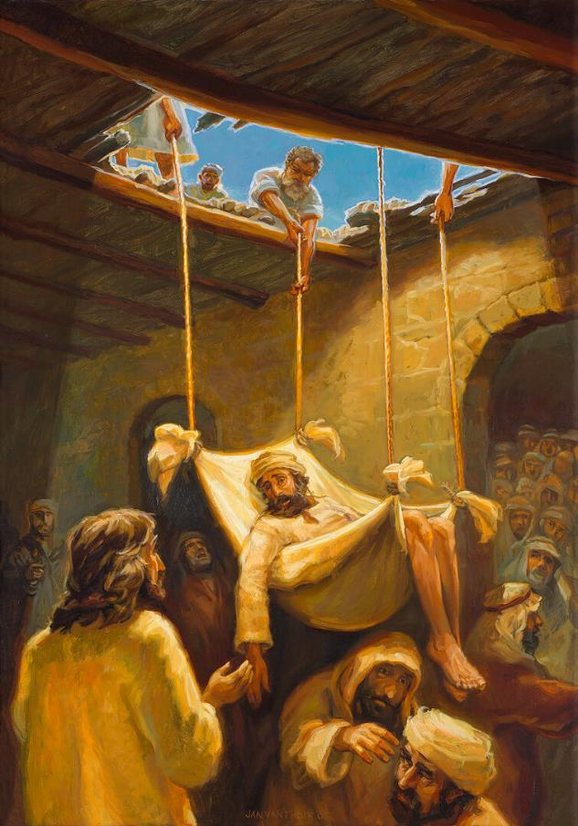
KONTROWERSJE WOKÓŁ PRZEBACZENIA
„A Jezus, ujrzawszy wiarę ich, rzekł paralitykowi: Synu, odpuszczone są grzechy twoje” (Marek 2,5)
Kiedy Jezus powrócił do domu Piotra w Kafarnaum, wielu ludzi przyszło Go słuchać (Mk 2,1-2). Czterech przyjaciół podeszło, aby Jezus mógł uzdrowić ich sparaliżowanego przyjaciela, ale nie mogli się do niego zbliżyć. Zdeterminowani, aby przyprowadzić go do Jezusa, weszli na dach i zrobili otwór, aby go opuścić. Przemówienie Jezusa zostało przerwane i wszyscy zamilkli, czekając na to, co zrobi Jezus (Mk 2,3-4)
„Odpuszczają ci się twoje grzechy” (Mk 2,5). Paralityk mógł stwierdzić: „to, czego potrzebuję, to chodzić”. Ale nie zrobił tego. Jezus uzdrowił źródło jego choroby. Nie zależało mu na tym, by już nie chodzić, ale na przebaczeniu, które dało pokój jego duszy.
Dla uczonych w Piśmie było to bluźnierstwo (prawdziwe, gdyby Jezus nie był Bogiem). Aby zademonstrować, że ma moc przebaczania, Jezus uzdrowił paralityka (Mk 2,8-11).
Ludzie chwalili Boga za to, że dał Jezusowi moc odpuszczania grzechów (Mk 2,12; Mt 9,8). Paralityk chodził, ale uczeni w Piśmie byli ślepi, nie mogąc dostrzec, że Jezus mógł czytać w ich myślach, przebaczyć grzesznikowi i uzdrowić go.

Slide 5
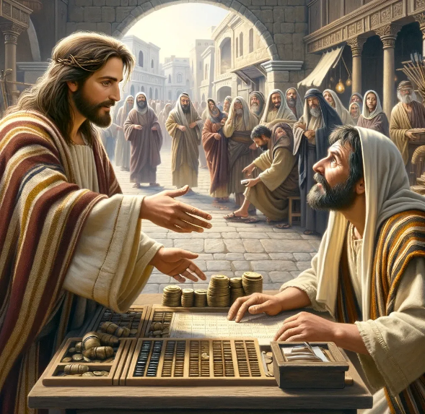
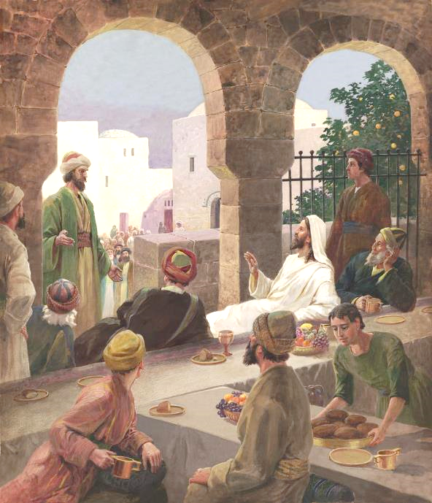
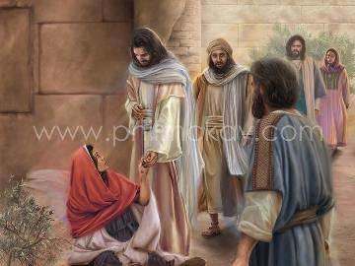
KONTROWERSJE ŻYWIENIOWE
„A gdy przechodził, ujrzał Lewiego, syna Alfeusza, siedzącego przy cle, i rzekł mu: Pójdź za mną. I wstał, i poszedł za nim” (MarEk 2,14)
Nietrudno wyobrazić sobie kontrowersje, jakie wzbudziło wezwanie Lewiego (Mk 2:13-14). Dla ortodoksyjnego Żyda celnik był czymś gorszym niż poganin. Był Żydem renegatem, zaprzedanym swoim wrogom. Nie mogli z nim jeść ani go dotykać.
Ale było jeszcze gorzej. Jezus nie tylko jadł w domu poborcy podatkowego, ale otaczał się wieloma takimi jak on (Marka 2,15). Krytycy nie zmarnowali okazji: „Cóż to jest, że jada i pije z celnikami i grzesznikami?” (Marka 2,16).
Jezus obalił ich logicznie: gdzie lepiej niż tutaj znajdę grzeszników do zbawienia? (Marka 2,17). Ponadto wezwał ich do zbadania własnych uczuć. Musieli nauczyć się kochać (Mateusza 9,12-13).

Slide 6
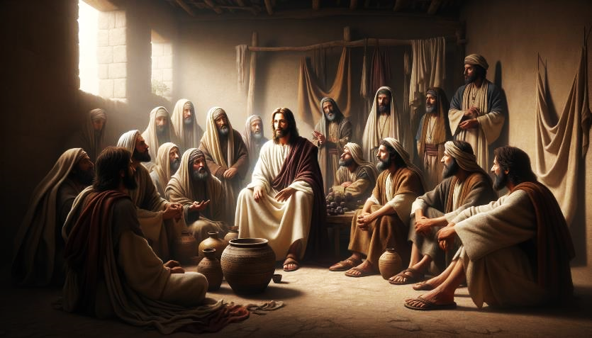
KONTROWERSJE ŻYWIENIOWE(2)
„I rzekł im Jezus: Czyż mogą goście weselni pościć, gdy z nimi jest oblubieniec? Dopóki mają z sobą oblubieńca, nie mogą pościć” (Marek 2,19)
Dalecy od uczenia się miłości, faryzeusze podburzali uczniów Jana, by przyłączyli się do ich krytyki: „Jak to jest, że uczniowie Jana i uczniowie faryzeuszów poszczą, a Twoi nie poszczą?” (Marek 2,18).
Przypowieść o uczcie weselnej (Marek 2,19-20).
Jak można pościć na weselu? Panem młodym jest Jezus, a gośćmi uczniowie. Kiedy Jezus umrze, zmartwychwstanie i odejdzie do nieba jego uczniowie wtedy będą pościć.
Przypowieść o nowym i starym (Mk 2,21-22).
Żywe nauki Jezusa nie miały miejsca w martwych naukach tradycji i odwrotnie.
Jezus odpowiedział w formie przypowieści:

Slide 7
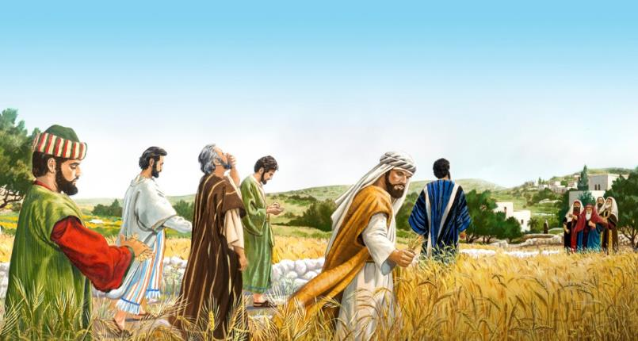
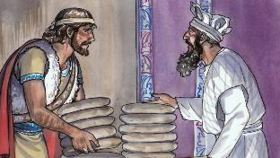
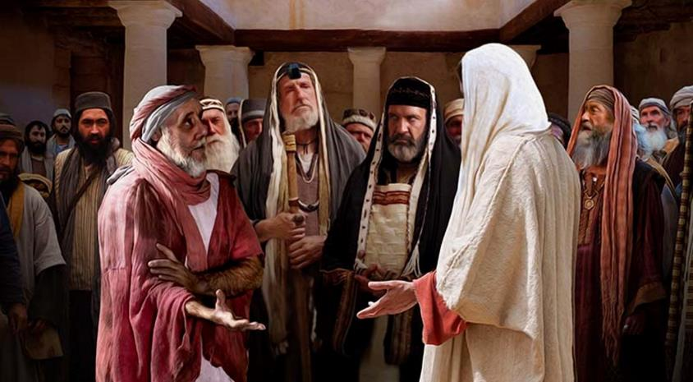
KONTROWERSJE WOKÓŁ SZABATU
„Wtedy rzekli do niego faryzeusze: Patrz! Czemu czynią w sabat to, czego czynić nie wolno?” (Marek 2,24)
Faryzeusze nauczali 39 form pracy, które naruszały szabatowy odpoczynek ustanowiony przez Boga.
Biorąc ziarno i usuwając jego łuskę, aby je zjeść, uczniowie wykonali trzy zakazane prace w szabat: żniwa, młócenie i przesiewanie (Mk 2,23-24; Mt 12,1-2).
Jezus odpowiedział: Czy nie przypominacie sobie, że Dawid, gdy był głodny, jadł poświęcony chleb, który mogli jeść tylko kapłani?” (Marek 2,25-26).
Później Jezus wykonał „dzieło”, które nie znalazło się wśród 39, ale które również zostało uznane za przekroczenie szabatu: uzdrawianie (Mk 3,1-3).
Jezus odpowiedział: „Co jest zgodne z prawem w szabat: czynić dobro czy czynić zło, ratować życie czy zabijać?” (Marek 3,4).
Ostatecznie Jezus jest Panem szabatu i dał go nam dla naszego dobra (Mk 2,27-28).
Co ciekawe, gorliwi strażnicy szabatu uknuli spisek morderstwa (Marka 3,6).

Slide 8
KONTROWERSYJNE PYTANIA NA TEMAT JEZUSA

Slide 9
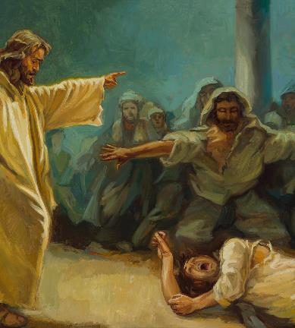
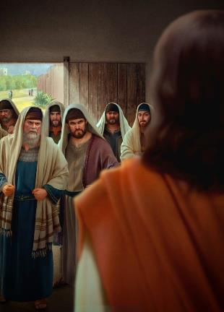
CZYJĄ MOCĄ CZYNI CUDA?
„A uczeni w Piśmie, którzy przybyli z Jerozolimy, mówili, że ma Belzebuba, i że mocą księcia demonów wypędza demony” (Marek 3,22)
Marek rozpoczyna opowieść o rodzinie Jezusa, ale przerywa ją, by opowiedzieć o sporze z faryzeuszami. Później powróci do pierwszej historii. Ten schemat jest używany przez Marka przy kilku okazjach, aby połączyć dwie podobne historie, podkreślając centralną jako najważniejszą.
Rodzina szuka Jezusa
Marek 3,20-21
Accusation of the Faryzeusze
Marek 3,22-30
W tym przypadku ważną kwestią jest oskarżenie uczonych w Piśmie o to, jaka moc pozwoliła Jezusowi wypędzać demony (Mk 3,22).
Rodzina szuka Jezusa
Marek 3,31-35
Po raz kolejny Jezus używa przypowieści, aby zademonstrować absurdalność oskarżeń przeciwko Niemu (Mk 3,23-27). Jezus wchodzi do domu mocarza (szatana), wiąże go i w ten sposób może splądrować jego własność (uwolnić opętanego).
Wykorzystuje również okazję, by ostrzec przed niebezpieczeństwem przypisywania działania Ducha Świętego diabłu (Mk 3,28-30).

Slide 10
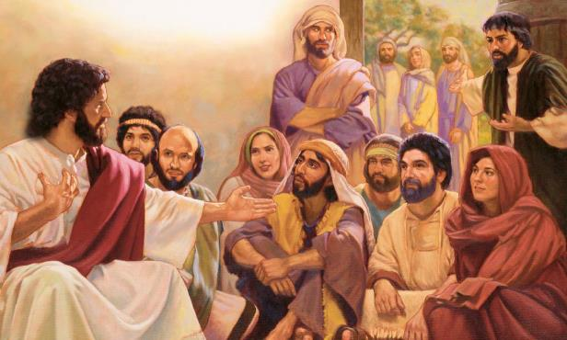
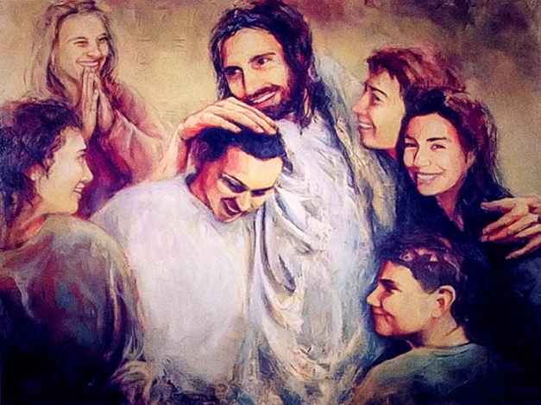
CZY JEZUS JEST SZALONY?
„A krewni, gdy o tym usłyszeli, przyszli, aby go pochwycić, mówili bowiem, że odszedł od zamysłów” (Marek 3,21)
Co sprawiło, że rodzina Jezusa pomyślała, że oszalał (Mk 3,20-21)?
Przepracowanie, złe odżywianie, stres spowodowany ciągłymi dyskusjami z uczonymi w Piśmie i faryzeuszami...
Po krótkim przerywniku Marek wznawia opowieść, przedstawiając krewnych, którzy szukali Jezusa: jego matkę i braci (Mk 3:31).
Cóż za brak szacunku dla rodziny ze strony Jezusa! (Marka 3,32-33).
Ale pozory mylą. Jego matka i bracia mylili się. Pozostawienie swojej pracy, aby zająć się nimi w tym momencie, było szkodliwe dla jego misji i dla nich samych.
Ważniejsze od cielesnych więzi są te, które łączą Jezusa z jego duchową rodziną: „Kto pełni wolę Bożą, ten Mi jest bratem, siostrą i matką” (Mk 3,35).

Slide 11
„Duch prześladowania nie będzie wzbudzany przeciwko tym, którzy nie mają związku z Bogiem, a więc nie mają siły moralnej. Będzie on wzbudzony przeciwko wiernym, którzy nie idą na ustępstwa wobec świata i nie ulegają jego opiniom, jego przychylności ani jego opozycji. Religia, która daje żywe świadectwo na rzecz świętości i która gani pychę, samolubstwo, chciwość i powszechne grzechy, będzie znienawidzona przez świat i powierzchownych chrześcijan ... Kiedy cierpisz z powodu wyrzutów i prześladowań, jesteś w doskonałym towarzystwie, ponieważ Jezus znosił to wszystko, a nawet więcej. Jeśli jesteście wiernymi strażnikami Boga, te rzeczy są dla was komplementem. To bohaterskie dusze, które będą wierne, jeśli będą stać samotnie, zdobędą niezniszczalną koronę.”
EGW (Poselstwo zdrowia, s. 282)

